Slide 1
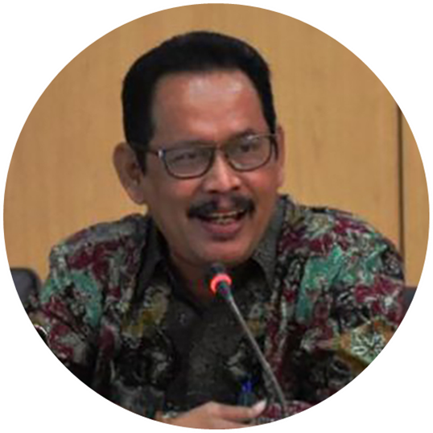
Prof.Dr.Musta'in Mashud,M.Si
Dosen Fisip Universitas Airlangga

Slide 2
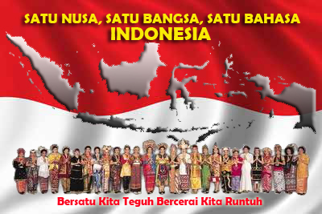
PLURALITAS
MERUPAKAN SUNATULLAH

Slide 3

Bangsa Indonesia adalah bangsa yang majemuk
Beragam etnik, adat istiadat, bahasa, budaya, agama dan golongan, dengan karakteristik dan kepentingan yang berbeda-beda.

Slide 4

Pluralitas dan heterogenitas yang tercermin pada masyarakat Indonesia diikat dalam prinsip persatuan dan kesatuan bangsa dengan semboyan “Bhinneka Tunggal Ika”, yang mengandung makna meskipun Indonesia beraneka ragam, namun terintegrasi dalam kesatuan
Memang terkadang kemajemukan membawa berbagai persoalan dan potensi konflik yang berujung pada perpecahan

Slide 5
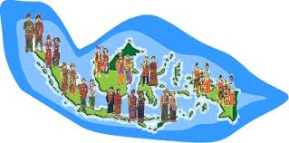
Menurut Geertz Indonesia sedemikian kompleksnya, sehingga sulit dilukiskan anatominya secara persis. Negeri ini bukan hanya multietnis (Jawa,Batak, Bugis, Aceh, Flores, Bali, dan seterusnya),melainkan juga menjadi arena pengaruh multimental (India, Cina, Belanda, Portugis, Hindhuisme, Buddhisme, Konfusianisme, Islam, Kristen, Kapitalis, dan seterusnya).
Indonesia merupakan “lokus klasik” (tempat terbaik/ rujukan) bagi konsep masyarakat majemuk. Hal ini terlihat dari keberagaman yang dimiliki Indonesia sebagai bangsa yang unik dimana hanya beberapa wilayah saja di dunia yang dianugrahi keistimewaan ini (Hafner)

Slide 6
Telaah mengenai keberagaman sebuah bangsa dikenal dengan konsep multikultural yang dapat diartikan sebagai keragaman atau perbedaan terhadap suatu kebudayaan dengan kebudayaan yang lain
(Mahfud,2005)
Multikulturalisme adalah kearifan untuk melihat keanekaragaman budaya sebagai realitas fundamental dalam kehidupan bermasyarakat.
Kearifan akan tumbuh jika seseorang membuka diri untuk menjalani kehidupan bersama dengan melihat realitas plural sebagai kepastian hidup yang kodrati
baik dalam kehidupan diri sebagai individu yang multidimensional maupun dalam kehidupan masyarakat yang lebih kompleks
Dengan demikian, muncul suatu kesadaran bahwa keanekaragaman dalam realitas dinamika kehidupan adalah suatu keniscayaan yang tidak bisa ditolak, diingkari, apalagi dimusnahkan.

Slide 7
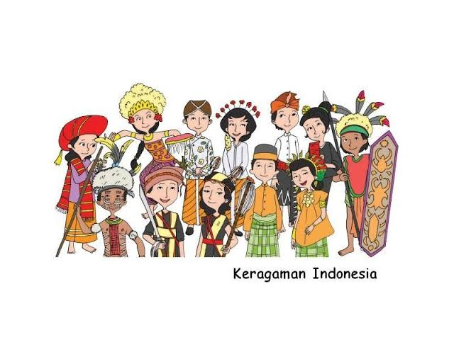
Keragaman merupakan rahmat yang diberikan Tuhan
Sebagai sarana meningkatkan kualitas hidup yang lebih bermakna
Menuntut kita untuk mampu bertoleransi
Secara historis, Islam sesungguhnya lahir dari masyarakat multikultural seperti yang terlihat pada masyarakat Madinah zaman Nabi Muhammad. Di Madinah ketika itu selain terdapat berbagai macam suku bangsa, juga terdapat pemeluk agama-agama selain Islam, seperti Yahudi dan Nasrani. Kesemua suku dan pemeluk agama tersebut hidup berdampingan secara rukun dan damai.

Slide 8
“
Manusia yang plural
atau hoterogen itu pada hakekatnya adalah satu, sama-sama sebagai makhluk atau ciptaan Allah SWT.
ISLAM
PLURALITAS
“
KENISCAYAAN
SUNATULLAH
HUKUM ALLAH

Slide 9
“
Sekiranya Allah menghendaki, niscaya kamu dijadikan-Nya satu umat (saja), tetapi Allah hendak menguji kamu terhadap pemberian-Nya kepadamu, maka berlomba-lombalah berbuat kebajikan.
Q.S Al Maidah (5): 48
“
Dan jikalau Tuhanmu menghendaki, tentulah beriman semua orang yang di muka bumi seluruhnya. Maka apakah kamu (hendak) memaksa manusia supaya mereka menjadi orang-orang yang beriman semuanya ?..
Q.S Yunus (10): 99

Slide 10
Pluralitas menurut Islam adalah merupakan sunnatullah
sebagaimana dalam Q.S. Hud (11): 118
وَلَوْ شَاءَ رَبُّكَ لَجَعَلَ النَّاسَ أُمَّةً وَاحِدَةً ۖ وَلَا يَزَالُونَ مُخْتَلِفِينَ
“Jikalau Tuhanmu menghendaki, tentu Dia menjadikan manusia umat yang satu, tetapi mereka senantiasa berselisih pendapat,..”
Islam mengakui pluralitas kemajemukan dan memandang bahwa semua agama adalah berbeda, sebagaimana diketahui bahwa ada perbedaan fundamental secara teologis seperti Yahudi mengakui Yahweh sebagai Tuhan khusus untuk golongan mereka; Kristen mengimani satu Tuhan namun memiliki tiga unsur; Tuhan Bapak, Tuhan Anak, dan Ruh Kudus, atau dikenal dengan Trinitas.
Sedangkan agama-agama nonsemitik, seperti Hindu, Majusi, Taoisme, dan lainnya beriman kepada Tuhan atau golongan yang sering disebut politeistik. Adapun Islam berakidah tauhid mengakui Allah sebagai Tuhan (laa Ilaha Illa Allah)

Slide 11
Ke Tuhanan
Tuhan Yahudi (Yahweh)
Tuhan Kristen (Trinitas)
Keterpilihan
Kaum non-Yahudi mendapat sebutan gentiles (yang kedudukannya tidak lebih tinggi dari hewan)
Dalam Kristen (tidak ada keselamatan di luar Gereja).
Tuhan Islam,Tauhid : (laa Ilaha Illa Allah).
Dalam agama Hindu (mokhsa).
Dalam agama Budha terdapat (nirvana).
Dalam Islam Q.S Ali Imran (3): 19 “Sesungguhnya agama (yang diridhai) di sisi Allah hanyalah Islam.
SETIAP AGAMA
mempunyai
konsep
Teologi
yang berbeda
Sumber : Thoha (2007)

Slide 12
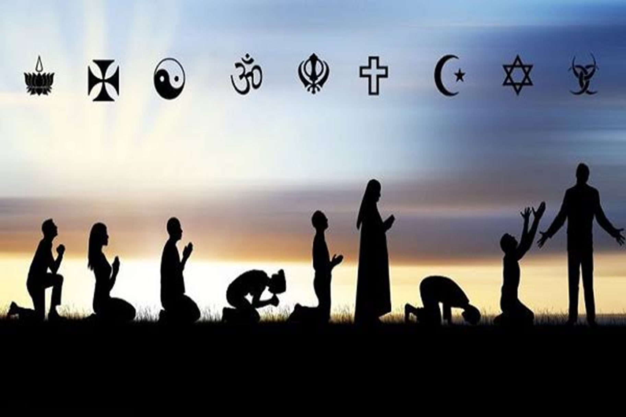
Konsepsi dari agama-agama tentang Teologi yang berbeda
Menunjukkan bahwa setiap agama mengajarkan penganutnya untuk bersikap eksklusif terhadap agamanya
Dapat membentuk konsekuensi secara psikologis bagi pengikutnya untuk meyakini agamanya yang paling benar
dan absolut
Sehingga mendorong pengikutnya untuk mentaati semua yang diajarkan dan menjauhi yang dilarang oleh agamanya
Islam juga termasuk agama yang eksklusif namun Islam tidak diperkenankan memaksakan kehendaknya agar penganut agama lain untuk mengikutinya (Q.S al-Baqarah (2): 256)

Slide 13
Dalam menyebarkan dakwah Islam diperintahkan dengan cara yang baik
dan beradab
“Serulah (manusia) kepada jalan Tuhan-mu dengan hikmah dan pelajaran yang baik dan bantahlah mereka dengan cara yang baik…” Q.S al-Nahl (16): 125
Islam juga memerintahkan kepada umatnya untuk bersikap baik kepada seluruh manusia asal mereka tidak memerangi Islam.
“Allah tidak melarang kamu untuk berbuat baik dan berlaku adil terhadap orang-orang yang tiada memerangimu karena agama dan tidak (pula) mengusir kamu dari negerimu. Sesungguhnya Allah menyukai orang-orang yang berlaku adil.”
Q.S al-Mumtahanah (60): 8.

Slide 14
Toleransi Islam lebih dari sekedar toleransi atau kemauan untuk menerima ketidak sepakatan yang genuine tapi di dalamnya juga terkandung ihsân (kebaikan) kepada orang lain yang membawa kecintaan kepada seseorang yang diberikan kepadanya kebaikan, dan mengarahkan pada kecintaan, keharmonisan, serta menjauhkan manusia dari kekerasan dan alienasi.
(Hikmat bin Basyir bin yasin ,
dalam Ryandi, 2013).

Slide 15
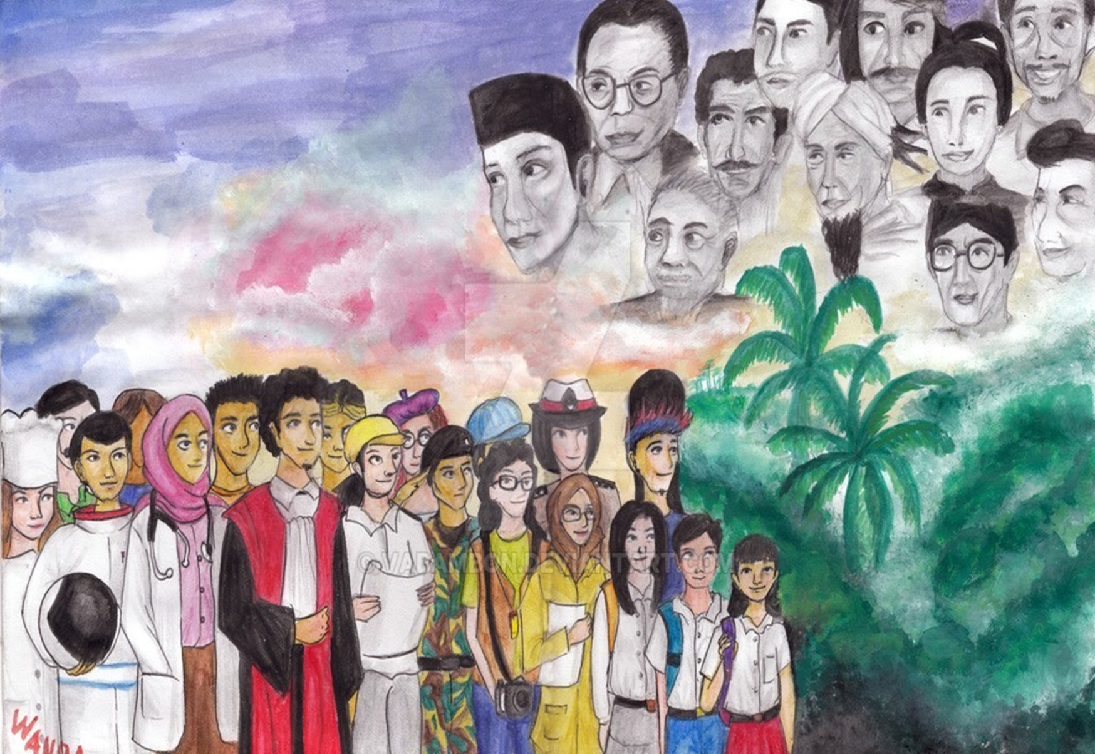
Perilaku ihsan akan mewujud dalam setiap langkah seorang muslim untuk berperilaku yang merasa semua tindakannya akan selalu terawasi oleh Allah sehingga akan mendorong seorang muslim tentunya tidak akan berani melakukan tindakan-tindakan yang tak semestinya atau semena-mena
Dalam hubungan yang plural dengan toleransi yang berbasis ihsan di manapun seorang muslim berada akan termotivasi untuk tidak berperilaku yang menyimpang, curang, berbuat zalim, menyalahi aturan, berbuat sewenang-wenang kepada orang lain, siapapun itu maupun perilaku negatif lainnya karena ia merasa di manapun berada selalu dalam pengawasan Allah.

Slide 16
“
Sejarah Islam bersinggungan sangat rapat terhadap masalah toleransi, terutama ketika pada masa Rasulullah SAW hijrah ke Madinah. Toleransi menjadi jalan keluar dalam menyikapi berbagai kepercayaan dan agama.
“
Sebagian pengamat berpendapat bahwa Islam adalah agama yang menghargai pluralitas ekspresi keagamaan, Islam bukan agama teror atau agama kekerasan
Realitas menunjukkan bahwa umat Islam dapat hidup berdampingan secara damai dengan komunitas agama lain di berbagai belahan dunia. Namun juga tidak menutup kemungkinan adanya penafsiran dari kalangan Islam yang tertutup, yang keras dan intoleran sejak masa klasik hingga sekarang

Slide 17

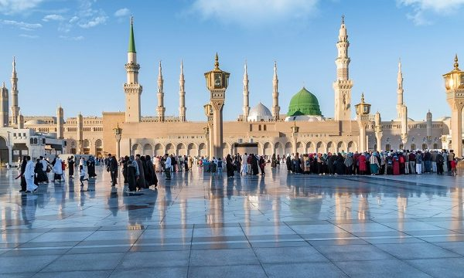
Sebetulnya, jauh sebelum peristiwa 11 Sept. 2001 , Bellah sosiolog Amerika Serikat telah menegaskan bahwa Islam awal di bawah kepemimpinan Nabi Muhammad menunjukkan bahwa, masyarakat Islam-Arab telah membuat satu langkah maju memasuki abad modern, bahkan sangat modern untuk zamannya, di mana kepemimpinan Nabi Muhammad berhasil merangkul dan mengajak komunitas non Islam untuk hidup berdampingan secara damai.
Ini artinya bahwa konsep pluralitas dalam Islam telah tertanam sejak lama, sejak Islam awal sekali, yakni Islam di zaman Nabi Muhammad SAW.
Sumber : Bellah,terj Alam,2000.

Slide 18
Dalam sejarahnya, Nabi Muhammad SAW telah meletakkan dasar-dasar hubungan antara kaum muslimin dengan orang-orang non-Muslim yang belakangan dikenal dengan Mitsâq Madinah.
Hak-hak non-Muslim Ahli Dzimmah
Ahli Dzimmah
hak perlindungan dari serangan musuh
harta, jiwa, kehormatan harta jaminan hari tua
kebebasan dalam beragama dan beribadah sesuai dengan agama dan kepercayaan masing-2
Orang-orang non-Muslim yang hidup dalam perjanjian
Mendapat hak-hak dan kewajiban
otonomi untuk menyelesaikan kasus-kasus khusus mereka
sesuai dengan konsep dan sistem yang diyakini
Diadopsi dari : Yusuf Qardawi

Slide 19

MEMAHAMI PERBEDAAN
SIAP MENERIMA PERBEDAAN
TOLERANSI
ISLAM
MENGHORMATI DAN MENGHARGAI PERBEDAAN
Sebagai tasâmuh karena memberikan ihsân atau kebaikan kepada non-Muslim
TIDAK MENODAI KEMURNIAN AQIDAH, (secara fundamental menyentuh aspek teologis yang tidak bisa ditawar)

Slide 20

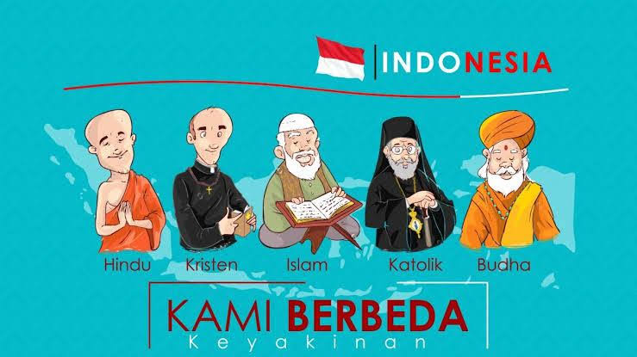
Pluralitas merupakan sunatullah, dalam perbedaan kita tetap menjunjung tinggi nilai-nilai toleransi agar mampu menjaga kesatuan dan kedaulatan Negara Indonesia dari perpecahan .
Toleransi antar umat beragama, harus mampu tercerminkan melalui tindakan atau perbuatan yang menunjukan setiap umat beragama, menghormati agama dan iman agama lain, menghormati ibadah agama lain, menghormati hari hari besar agama lain.
Masing-masing agama memiliki klaim kebenaran, jangan kita saling menafikan dan mengejek satu dengan yang lain

